Slide 1
Oracle SQL基础

Slide 2
§5.2.4 多表查询
数据库的查询操作往往并不针对一个表进行，实际上，数据库实例模式下的各个表之间可能存在某些内在联系，通过这些联系，可以为应用程序提供一些涉及多个表的复杂信息，如主表和外表之间就存在主键和外键的关联。Oracle SQL为这种多表之间存在关联的查询提供了检索数据的方法，称为联接查询。比如，在演示模式HR下，员工表(employees)提供员工的基本信息，部门表(departments)提供部门的基本信息，这两个表通过列department_id关联起来，要获取员工所在部门的名称，就需要将这两个表联接起来进行查询。
根据联接满足的条件，联接主要分为等值联接、不等联接、外联接和交叉联接四类。

Slide 3
联接查询的一般语法格式如下：
SELECT table1.column, table2.column, …
FROM table1
[NATURAL JOIN table2] |
[JOIN table2 USING (column_name)] |
[JOIN table2 ON (table1.column_name = table2.column_name)]|
[LEFT|RIGHT|FULL [OUTER] JOIN table2
ON (table1.column_name = table2.column_name)]|
[CROSS JOIN table2];

Slide 4
其中，table1.column表示检索的数据所来自的表和列，在涉及联接的表中具有唯一名称的列，Oracle可以明确地确定数据来源于哪张表，但如果联接的两个或多个表可能会出现同名的列，如员工表和部门表都存在名为department_id和manager_id的列，在Oracle不能确定它们的来源时，在列名前加表名做前缀，可以明确检索数据所来自的表；
NATURAL JOIN用于联接具有相同列名的两个表；JOIN table2 USING column_name使用指定的列进行两个表的等值联接；JOIN table2 ON table1.column_name = table2.column_name基于ON子句中的条件进行的等值联接；LEFT/RIGHT/FULL OUTER JOIN执行外联接；CROSS JOIN执行交叉联接，返回两个表的笛卡尔积。

Slide 5
等值联接
等值联接基于联接的两个表中值相等的两个或多个列，一般情况下，等值联接的两个表往往分别包含主键和外键。通常把这种类型的联接称作等值联接，也称作简单联接或内联接。

Slide 6
自然联接
自然联接(NATURAL JOIN)通过使用两个表具有的相同名称的列所进行的联接查询，自然联接的一般如下：
  SELECT table1.column, table2.column, …
  FROM table1
  NATURAL JOIN table2;
自然联接需确定在两个表之间具有相同名称的列，并且这些列具有相同的数据类型，并使用所有这些列隐式联接两个表，如果数据类型不同则Oracle服务器会返回错误信息。
如果使用自然联接的两个表具有多个相同名称的列，则这多个相同名称的列值均要匹配（列名及数据类型）。

Slide 7
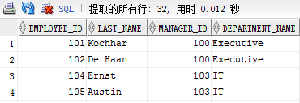
员工表和部门表，有两个相同名称的列department_id和manager_id，若要使用NATURAL JOIN自然联接这两个表，显示员工编号、姓氏、经理编号和部门名称，则同时匹配department_id和manager_id的值，只有两个表这两个相同名称相同类型的列的值都完全一样，才会出现在结果集中。实现此功能的语句如下：
  SELECT employee_id, last_name, manager_id, department_name
  FROM employees
  NATURAL JOIN departments;

Slide 8
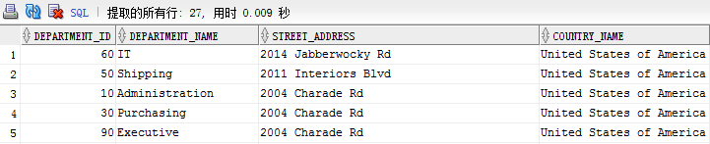
如果使用自然联接的两个表不具有相同名称的列，则执行两个表的交叉联接，返回两个表的笛卡尔积。
可以使用自然联接实现多表联接查询，如部门表、地址表和国家表。如查询部门编号、部门名称、详细地址及所在国家名称，就可以使用NATURAL JOIN进行三个表的自然联接，查询语句如下：
  SELECT department_id, department_name,
  street_address, country_name
  FROM departments
  NATURAL JOIN locations
  NATURAL JOIN countries;

Slide 9

自然联接中可以使用WHERE子句限定联接查询返回的行数，部门表、地址表和国家表的三方联接，可以仅显示部门编号为50和80的结果信息
  SELECT department_id, department_name,
  street_address, country_name
  FROM departments
  NATURAL JOIN locations
  NATURAL JOIN countries
  WHERE department_id IN (50, 80);

Slide 10
使用USING子句进行联接
如果联接的表中具有多个相同名字但数据类型不同的列，使用NATURAL JOIN时，Oracle服务器会返回错误信息
有多个列匹配时，可以使用USING子句指定其中一列或多列进行等值联接。
USING子句和NATURAL JOIN是互斥的，二者不能同时使用。
使用USING子句进行联接的一般形式为：
  SELECT table1.column, table2.column, …
  FROM table1
  JOIN table2 USING (join_column1, …);

Slide 11
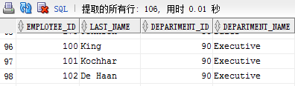
如员工表和部门表中有两个名称和数据类型都相同的列department_id和manager_id，在进行联接时，可以使用USING子句指定使用列department_id。如：
  SELECT employee_id, last_name, department_id,
  department_name
  FROM employees
  JOIN departments USING (department_id);
NATURAL JOIN使用所有列名和数据类型都匹配的列，而USING子句仅指定需要使用的列，查询仅返回值在联接的表中所匹配的列上都相等的行。与NATURAL JOIN相同，JOIN … USING子句也可以使用WHERE子句来限定联接查询返回的行数。

Slide 12
使用ON子句实现等值联接
NATURAL JOIN和JOIN … USING所实现的等值联接都是基于所联接的两个表具有同名、同类型的两个或多个列
JOIN…ON子句可以显示指定联接列，而无需考虑列名是什么。使用ON子句实现等值联接也是最灵活、最常用的形式。
同样，ON子句和NATURAL JOIN是互斥的，二者不能同时使用。
使用ON子句进行联接的一般形式为：
  SELECT table1.column, table2.column, …
  FROM table1 JOIN table2
  ON (table1.column = table2.column);

Slide 13
与NATURAL JOIN和JOIN … USING不同，使用JOIN…ON进行联接查询时，ON子句中的列名如果相同，且该列名出现在了SELECT子句的列表中，则该列必须有列名做前缀来限定数据来自哪个表。但在NATURAL JOIN和JOIN … USING子句实现的联接查询，若联接的列名出现在了SELECT子句的列表中，则该列不能使用表名来限定，否则Oracle服务器会分别返回错误信息：
“ORA-25155: NATURAL 联接中使用的列不能有限定词”
或“ORA-25154: USING子句的列部分不能有限定词”。

Slide 14
使用USING子句进行的联接可以使用JOIN … ON子句来实现
  SELECT employee_id, last_name, d.department_id, department_name
  FROM employees e JOIN departments d
  ON (e.department_id = d.department_id);
可以使用JOIN… ON子句实现三方联接查询
  SELECT department_id, department_name,
  street_address, country_name
  FROM departments d
  JOIN locations l ON (d.location_id = l.location_id)
  JOIN countries c ON (l.country_id = c.country_id);

Slide 15
与NATURAL JOIN和JOIN … USING相同，JOIN … ON子句也可以使用WHERE子句限定联接查询返回的行数。
与NATURAL JOIN和JOIN … USING不同的是，JOIN … ON子句还可以使用AND子句来限定联接查询返回的行数
如三方查询，要求仅返回部门编号为60,70和80的相关信息，可以在最后使用AND子句来限定，只需添加子句AND department_id IN (60, 70, 80)即可
  SELECT department_id, department_name,
  street_address, country_name
  FROM departments d
  JOIN locations l ON (d.location_id = l.location_id)
  JOIN countries c ON (l.country_id = c.country_id)
  AND department_id IN (60, 70, 80);

Slide 16
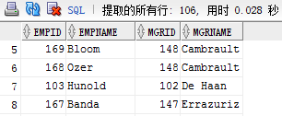
自联接
在进行联接查询时，有时候需要联接的另一表仍然是该表自身，通常把这种联接查询称作自联接(Self-join)
在HR模式下，查询员工的经理的信息，而经理仍然是一名员工，此时就需要进行自联接查询，通常使用JOIN … ON子句实现自联接。
显示员工编号、员工姓名、经理编号、经理姓名，列标题分别显示为EMPID、EMPNAME、MGRID、MGRNAME
  SELECT e.employee_id empid, e.last_name empname,
  e.manager_id mgrid, m.last_name mgrname
  FROM employees e JOIN employees m
  ON (e.manager_id = m.employee_id);

Slide 17
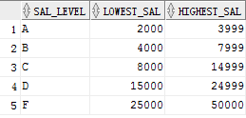
不等联接
不等联接基于不等表达式匹配所联接表中的列值，若联接中使用的表达式结果为TRUE，则返回该行结果。
Oracle SQL使用JOIN … ON子句实现不等联接，语法形式如下：
  SELECT table1.column, table2.column, …
  FROM table1 JOIN table2
  ON (nonequi_expression);
其中，nonequi_expression表示不等表达式，可以是由不等于运算符(>, >=, <, <=, !=)或BETWEEN … AND …以及集合运算符IN等构成的表达式。
今在HR模式下，新增一张工资级别表JOB_GRADES，该表包含三列，工资级别(SAL_LEVEL, CHAR)，级别最低工资(LOWEST_SAL, NUMBER)和级别最高工资(HIGHEST_SAL, NUMBER)

Slide 18
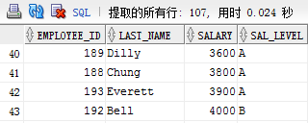
查询员工的工资级别，显示员工编号、姓氏、工资及其工资等级
SELECT e.employee_id, e.last_name, e.salary, j.sal_level
FROM employees e JOIN job_grades j
ON e.salary BETWEEN j.lowest_sal AND j.highest_sal;

Slide 19
外联接
等值联接基于联接的两个表中存在两个或多个值相等的列，不等联接基于不等表达式联接两个表。联接返回的都是值相等或满足不等条件的行，很多时候也需要返回那些不匹配的行，这时候就需要使用外联接，Oracle SQL提供三种类型的外联接，分别称为左联接、右联接和全联接。
外联接的一般形式：
  SELECT table1.column, table2.column, …
  FROM table1
  [LEFT|RIGHT|FULL [OUTER] JOIN table2
  ON (table1.column_name = table2.column_name)]
其中，关键字LEFT表示左联接，RIGHT表示右联接，FULL表示全联接，OUTER关键字可以缺省。

Slide 20
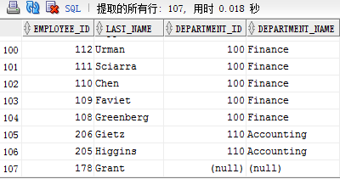
查询员工及其所在部门信息，显示员工编号、姓氏、部门名称，没有分配部门的员工也要显示，此时就可以使用左联接进行查询
  SELECT employee_id, last_name, d.department_id, department_name
  FROM employees e
  LEFT JOIN departments d
  ON e.department_id = d.department_id;
没有分配部门的Grant也在检索结果中

Slide 21
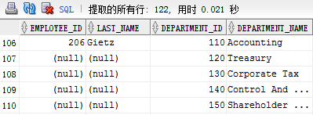
查询员工及其所在部门信息，显示员工编号、姓氏、部门名称，要求不显示尚未分配部门的员工，但显示没有任何员工的部门，可以使用右联接进行查询
  SELECT employee_id, last_name, d.department_id, department_name
  FROM employees e
  RIGHT JOIN departments d
  ON e.department_id = d.department_id;

Slide 22
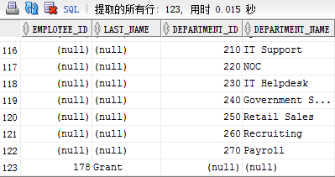
查询员工及其所在部门信息，显示员工编号、姓氏、部门名称，既要显示未分配部门的员工，又要显示没有任何员工的部门，则可以使用全联接进行查询
  SELECT employee_id, last_name, d.department_id, department_name
  FROM employees e
  FULL JOIN departments d
  ON e.department_id = d.department_id;

Slide 23
交叉联接
等值联接、不等联接以及外联接，其实都是基于条件的联接查询
交叉联接没有任何联接条件，第一个表的每一行都要与第二个表的所有行进行联接，返回的是两个表的笛卡尔积。
交叉联接的一般形式为：
  SELECT table1.column, table2.column, …
  FROM table1
  CROSS JOIN table2;
若表1有m行，表2有n行，则它们的交叉联接有m*n行
如员工表中有107行，部门表有27行，则员工表和部门表的交叉联接返回2889行。

Slide 24
§5.2.5 子查询
在执行一个查询时，需要使用另一个查询的结果
  如查询比Russell工资高的员工
要解决这个问题，需要进行两次查询
  首先要查询出Russell的工资
  然后再查询比这个值高的员工的信息
需要把这两个查询结合起来，把其中一个查询放在另一个查询的内部。
  外部查询使用内部查询的结果
  外部查询也称作主查询，内部查询就称作子查询
  子查询先于主查询进行，主查询使用子查询的结果。

Slide 25
子查询嵌入到主查询的子句中，通过使用简单的子查询可以实现功能功能强大的复杂报表。当需要检索的数据依赖于表本身的数据作为条件时，子查询的意义就非常明确了。子查询可以出现在SQL语句的WHERE子句、HAVING子句以及FROM子句中。
子查询的一般形式为：
  SELECT select_list
  FROM table
  WHERE expr operator
  (SELECT select_list
  FROM table);

Slide 26
其中，operator主要是比较运算符
比较运算符分为两类
  单行运算符(=, >, >=, <, <=, !=)
  多行运算符(IN, ANY, ALL, EXISTS)。
使用单行运算符的子查询称作单行子查询
使用多行运算符的子查询称作多行子查询
在使用时，子查询要用圆括号括起来
使用缩进放在运算符的右下方
  可以提高语句的可读性。

Slide 27
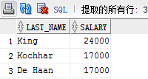
单行子查询
结果仅返回一行的子查询称作单行子查询，特殊情况是仅返回一行一列值的标量子查询，也是使用最广泛的单行子查询。
单行子查询使用单行运算符
  包括=, >, >=, <, <=, !=(<>, ^=
查询工资比Russell高的员工的姓氏及工资SELECT last_name, salary
  FROM employees
  WHERE salary >
  (SELECT salary FROM employees
  WHERE last_name = ‘Russell’);

Slide 28

在子查询中可以使用组函数
查询具有最低工资的员工姓氏、工资及工作职位，可以使用如下的查询语句实现：
  SELECT last_name, salary, job_id
  FROM employees
  WHERE salary =
  (SELECT MIN(salary)
  FROM employees);

Slide 29

还可以在HAVING子句中使用子查询，从而对分组进行限定
查询所有最高工资比部门编号为80的最高工资高的部门编号及最高工资
  SELECT department_id, MAX(salary)
  FROM employees
  GROUP BY department_id
  HAVING MAX(salary) >
  (SELECT MAX(salary) FROM employees
  WHERE department_id = 80);

Slide 30
NOTE！
单行运算符必须使用单行子查询
如果子查询的结果超过一行，Oracle服务器会返回内容为“ ORA-01427: 单行子查询返回多个行”的错误信息
如果子查询返回空，则主查询的结果也为空。

Slide 31
多行子查询
结果仅返回多行的子查询称作多行子查询
多行子查询使用多行运算符
  包括IN, ANY, ALL和EXISTS，NOT运算符可以与多行运算符结合使用。

Slide 32
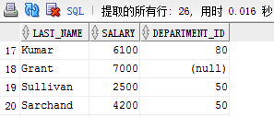
IN运算符
IN运算符，表示和集合列表中的某个值相同，表达式的值即为TRUE。
查询和某部门最低工资相同的员工姓氏、工资及其所在部门编号
  SELECT last_name, salary, department_id
  FROM employees
  WHERE salary IN
  (SELECT MIN(salary) FROM employees
  GROUP BY department_id);

Slide 33
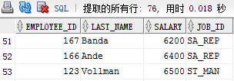
ANY运算符
ANY运算符，表示某一个，必须和单行运算符一块使用，且出现在单行运算符的后面，如=ANY，>ANY, !=ANY等，，那么<ANY表示比最大的小，>ANY表示比最小的大，=ANY和运算符IN意义相同。如查询比某一个程序员的工资低，且工作职位不是程序员的员工编号，姓氏、工作职位以及工资，可以使用如下的查询语句实现：
  SELECT employee_id, last_name, salary, job_id
  FROM employees
  WHERE salary < ANY
  (SELECT salary FROM employees
  WHERE job_id = 'IT_PROG')
  AND job_id <> 'IT_PROG';

Slide 34
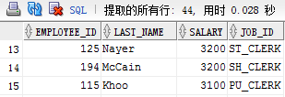
ALL运算符
ALL运算符表示所有的，与ANY类似，必须和单行运算符一块使用，且出现在单行运算符的后面，如>ALL, !=ALL等，那么<ALL表示比最小的小，>ALL表示比最大的大，!=ALL和运算符NOT IN意义相同。
显示比所有程序员工资都低的员工的信息。
  SELECT employee_id, last_name, salary, job_id
  FROM employees
  WHERE salary < ALL
  (SELECT salary FROM employees
  WHERE job_id = 'IT_PROG')
  AND job_id <> 'IT_PROG';

Slide 35
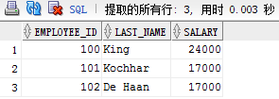
EXISTS运算符
EXISTS运算符，称为存在运算符，用于检查子查询结果是否存在某些行
如果子查询返回至少一行，则结果为TRUE，否则为FALSE。
主查询遍历子查询的结果行，从而得到最终的检索结果。
查询工资大于15000的经理的员工编号、姓氏、工资，
  SELECT employee_id, last_name, salary
  FROM employees m
  WHERE EXISTS
  (SELECT employee_id FROM employees e
  WHERE e.manager_id = m.employee_id
  AND m.salary > 15000);

Slide 36
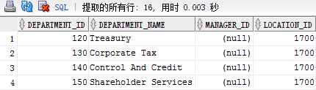
NOT EXISTS运算符是EXISTS运算符的否定形式，主查询遍历不在子查询结果集中行。
查询没有任何员工的部门的所有信息
  SELECT * FROM departments d
  WHERE NOT EXISTS
  (SELECT * FROM employees e
  WHERE e.department_id = d.department_id);

Slide 37
EXISTS运算符实现的查询功能在很多情况下，可以使用IN运算符在来实现，如上例的查询，用IN运算符实现的查询语句如下：
  SELECT * FROM departments d
  WHERE department_id NOT IN
  (SELECT department_id FROM employees e
  WHERE e.department_id = d.department_id);
但有时候IN和NOT IN会出现不期望的结果集，尤其是子查询中返回的行包含空值时，则主查询不返回任何行，
Oracle SQL建议能用EXISTS执行的查询，不要使用IN，并且EXISTS的性能要优于IN。

Slide 38

空值的处理
子查询的结果有可能出现空值的情况
如果是单行子查询结果为空，则主查询结果即为空。
若多行子查询的结果中包含空值，可能得不到用户需要的查询结果。
查询所有没有下级员工的员工姓氏，能否使用如下的查询语句实现呢？
  SELECT emp.last_name
  FROM employees emp
  WHERE emp.employee_id <>ALL
  (SELECT mgr.manager_id
  FROM employees mgr);
  ？！

Slide 39

其实，员工表中有很多(89)员工不是经理，从而就没有下级员工。
解决这个问题可以在子查询中增加一个条件(WHERE mgr.manager_id IS NOT NULL)，把空值过滤掉。
SELECT emp.last_name
FROM employees emp
WHERE emp.employee_id <>ALL
(SELECT mgr.manager_id
FROM employees mgr
WHERE mgr.manager_id IS NOT NULL);

Slide 40
§5.2.6 集合运算
集合运算用于合并两个或多个查询结果集，Oracle SQL把含有集合运算的查询称为复合查询。
所用的集合运算符的优先级相同，若在一个查询语句中使用了多个集合运算符，则Oracle服务器按照它们出现的先后顺序依次执行，可以使用圆括号指定运算的次序。
集合运算符 | 功能描述
UNION | 两个查询结果集的并(无重复行，按第一个查询的第一列顺序排序)
UNION ALL | 两个查询结果集的并(重复行)
INTERSECT | 两个查询结果集的交(无重复行，按第一个查询的第一列顺序排序)，取两个查询结果集中都存在的行
MINUS | 两个查询结果集的差(无重复行，按第一个查询的第一列顺序排序)，取在第一个查询结果集，而不在第二个查询结果集中的行

Slide 41
所用集合运算符除UNION ALL外都会自动删除重复行，且除UNION ALL外都会对集合运算后的结果集自动进行升序排序。可以使用ORDER BY子句对UNION ALL的检索结果进行排序，也可以使用ORDER BY子句对其它集合运算符的检索结果降序排序，ORDER BY子句要放在整个查询语句的最后。
集合运算涉及的多个查询中，所有SELECT子句列表中的列名或表达式数量要一致，但名字可以不同，且数据类型都要依次和第一个查询保持一致。
在显示检索结果时，按照第一个查询SELECT子句中的列名作为列标题。

Slide 42
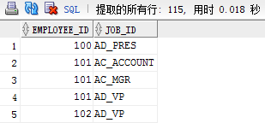
UNION运算符
UNION运算符返回两个查询结果集删除重复行(包括空值行)后的所有行，并对检索结果自动顺序排序。
如查询每个员工的编号以及现在的工作职位和以前曾经做过的工作职位,重复信息不显示，可以使用UNION运算符实现此查询功能
  SELECT employee_id, job_id FROM employees
  UNION
  SELECT employee_id, job_id FROM job_history;

Slide 43
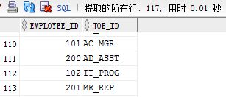
UNION ALL运算符
UNION ALL运算符合并两个查询结果集的所有行，包括重复行，与UNION不同，UNION不对检索结果进行排序。
如查询每个员工的编号以及现在的工作职位和以前曾经做过的工作职位,包括曾经做过的相同的工作职位，可以使用UNION ALL运算符实现此查询功能
  SELECT employee_id, job_id FROM employees
  UNION ALL
  SELECT employee_id, job_id FROM job_history;

Slide 44

INTERSECT运算符
INTERSECT运算符返回两个查询结果集中相同的行，有重复的行会自动删除，与UNION相同，INTERSECT对检索结果进行自动升序排序。
如查询所有现在的工作职位和他曾经做过的工作职位相同的员工的编号和工作职位。可以使用INTERSECT运算符实现此查询功能
  SELECT employee_id, job_id FROM employees
  INTERSECT
  SELECT employee_id, job_id FROM job_history;

Slide 45
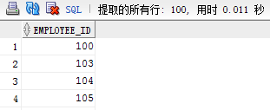
MINUS运算符
MINUS运算符返回在第一个查询结果集出现，但没有在第二个查询结果集中出现的行，亦即返回第一个查询结果集中的行并删去在两个查询结果集中都出现的行。有重复的行会自动删除，与UNION相同，MINUS对检索结果进行自动升序排序。
如查询所有入职以来工作职位从未发生变动的员工编号。可以使用MINUS运算符实现此查询功能
  SELECT employee_id FROM employees
  MINUS
  SELECT employee_id FROM job_history;

Slide 46
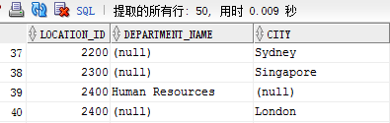
强制匹配SELECT子句
在使用UNION/UNION ALL运算符时，往往两个查询的表并具有完全相同的列或者查询要求显示两个表中的部分列，但这些列并非在两个表中都存在
如员工表中有员工的工资信息，但工作历史表中没有工资信息，部门表有部门编号、部门名称、地址编号，而地址表有地址编号、城市信息，今要求使用UNION运算符显示所有的地址编号、部门名称以及城市信息。部门表中没有城市信息，地址表中没有部门信息，但查询需要显示的信息既包括部门信息也包括城市信息，此时需要使用转换函数来匹配需要显示的列。
  SELECT location_id, department_name, TO_CHAR(NULL) city
  FROM departments
  UNION
  SELECT location_id, TO_CHAR(NULL), city
  FROM locations;

Slide 47
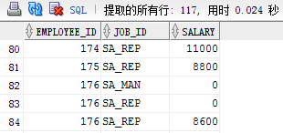
员工表中有员工的工资信息，但工作历史表中没有工资信息，今要求使用UNION运算符显示所有员工的编号、现在及曾经从事的工作职位以及工资信息，由于工作历史表中没有工资信息，工资为数值型数据，强制显示为0即可
  SELECT employee_id, job_id, salary FROM employees
  UNION
  SELECT employee_id, job_id, 0 FROM job_history;

